Slide 1

ỦY BAN NHÂN DÂN XÃ XUÂN HƯNG
TRƯỜNG MẦM NON XUÂN TRUNG
Chủ đề: Nghề nghiệp
Lĩnh vực: Phát triển ngôn ngữ
Đề tài: Dạy thơ “ Bé làm bao nhiêu nghề ”
Đối tượng: Trẻ 5 – 6 tuổi
Thời gian: 30 – 35 phút
Giáo viên thực hiện: Trần Thị Sen

Slide 2



Slide 3


PHẦN CHƠI: QUÀ TẶNG CHƯƠNG TRÌNH

Slide 4
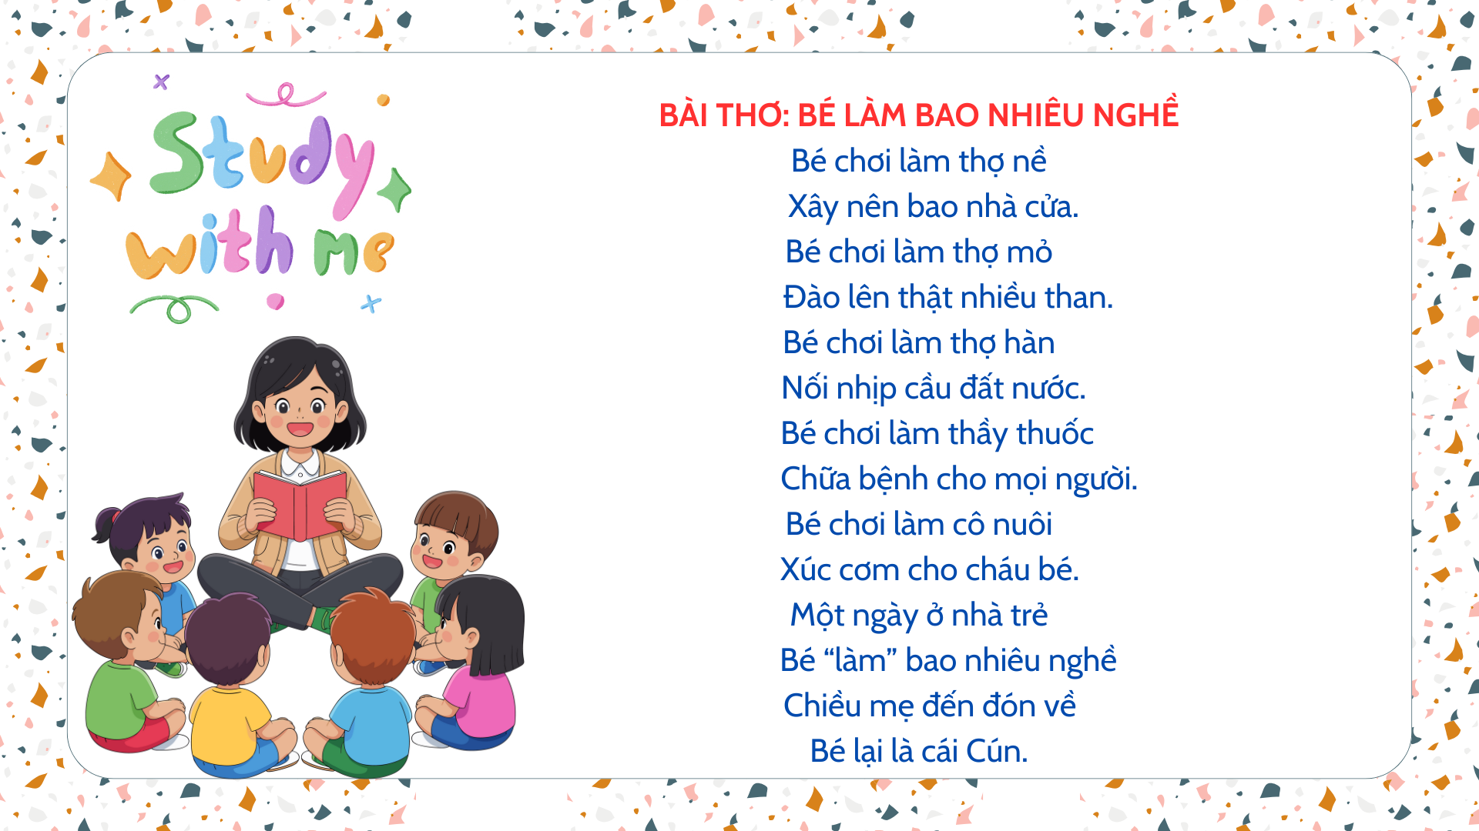

Slide 5

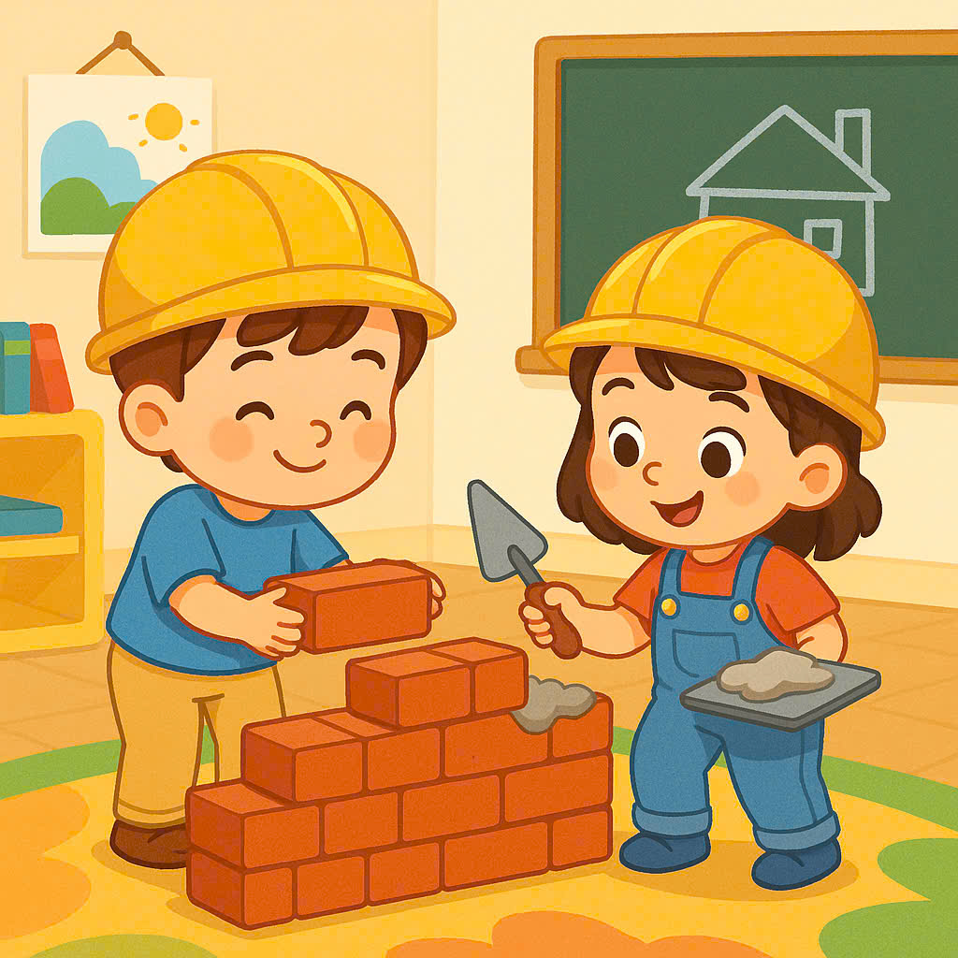
Bé chơi làm thợ nề
Xây nên bao nhà cửa

Slide 6

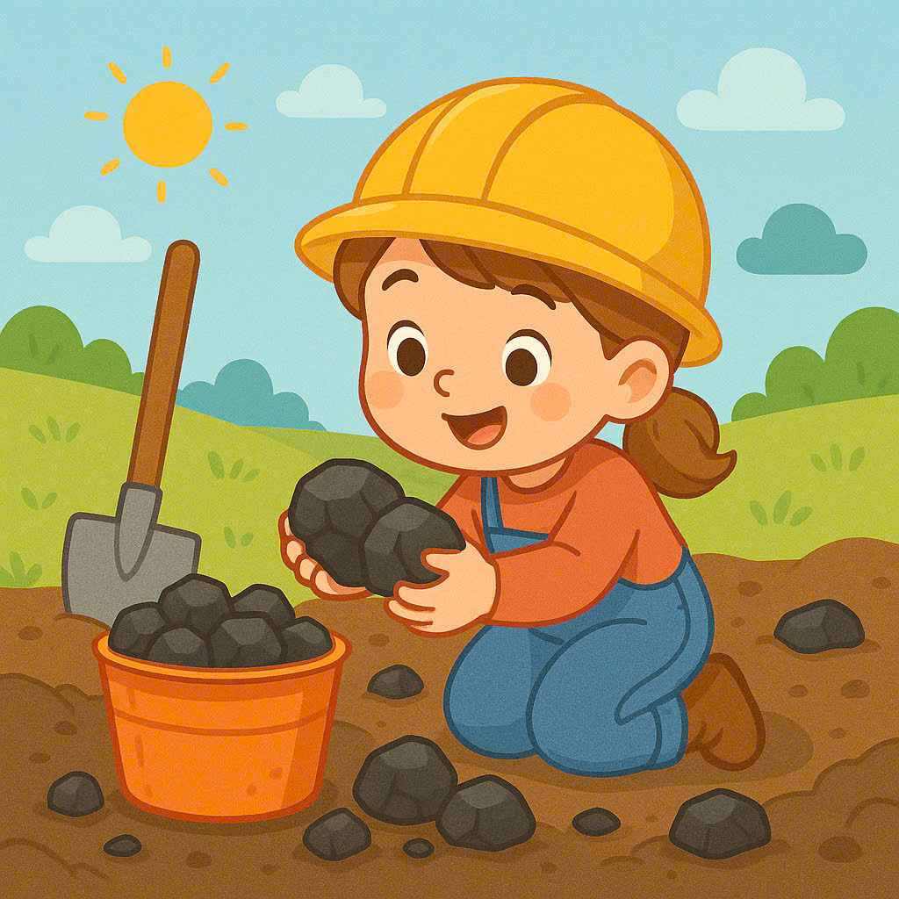
Bé chơi làm thợ mỏ
Đào lên thật nhiều than

Slide 7

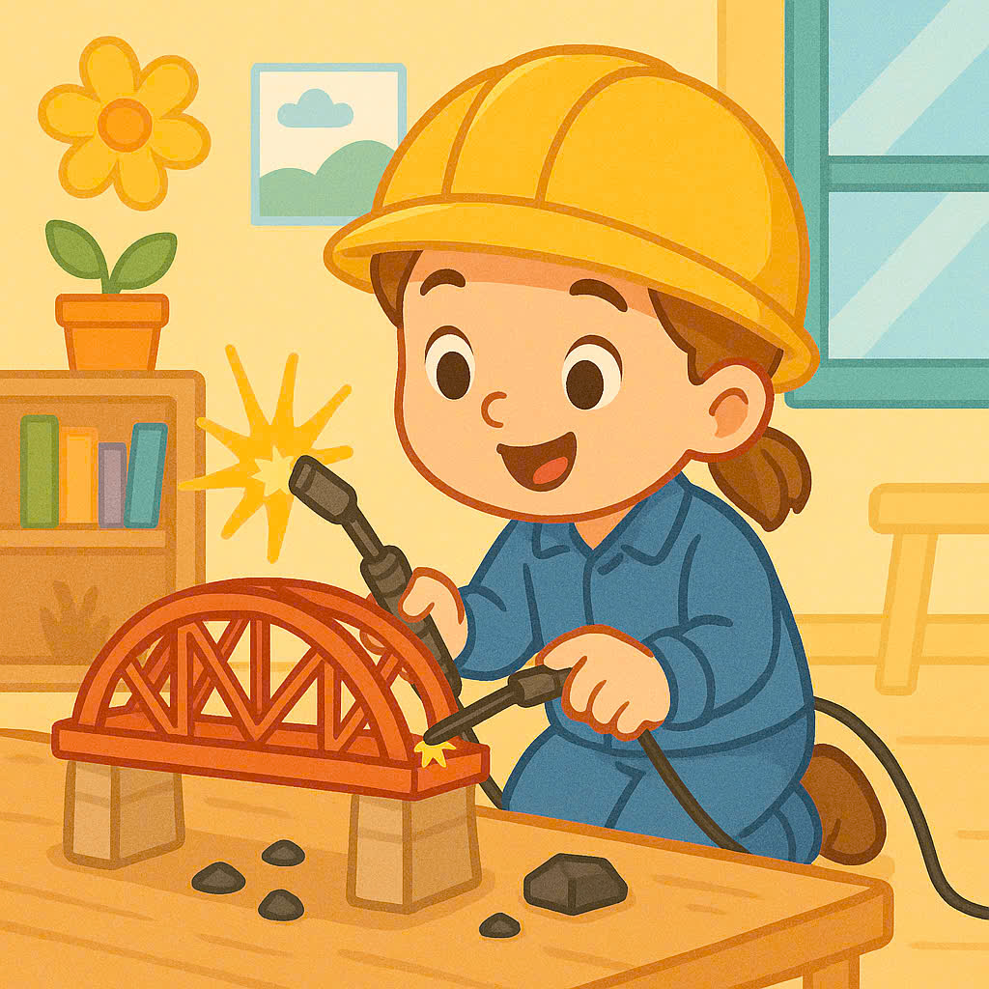
Bé chơi làm thợ hàn
Nối nhịp cầu đất nước

Slide 8

Bé chơi làm thầy thuốc
Chữa bệnh cho mọi người

Slide 9

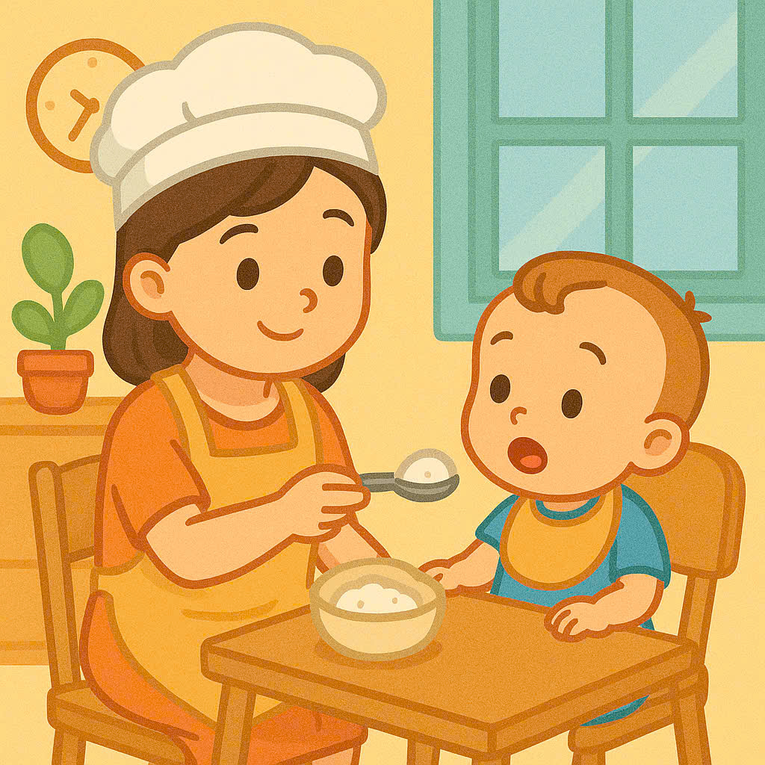
Bé chơi làm cô nuôi
Xúc cơm cho cháu bé

Slide 10






Một ngày ở nhà trẻ
Bé làm bao nhiêu nghề

Slide 11

Chiều mẹ đến đón về
Bé lại là cái Cún

Slide 12
Bé chơi làm thợ nề
Xây nên bao nhà cửa

Slide 13
Bé chơi làm thợ mỏ
Đào lên thật nhiều than

Slide 14
Bé chơi làm thợ hàn
Nối nhịp cầu đất nước

Slide 15
Bé chơi làm thầy thuốc
Chữa bệnh cho mọi người

Slide 16
Bé chơi làm cô nuôi
Xúc cơm cho cháu bé

Slide 17
Một ngày ở nhà trẻ
Bé làm bao nhiêu nghề

Slide 18
Chiều mẹ đến đón về
Bé lại là cái Cún

Slide 19


Slide 20

Câu hỏi số 1: Nghề gì nối nhịp cầu đất nước?
1. Thợ hàn
2. Bác sỹ
3. Đầu bếp

Slide 21
1. Thợ Hàn

Slide 22


Câu hỏi số 2: Nghề thầy thuốc làm công việc gì?
3. Chữa bệnh cho mọi người
1. Sửa điện
2. Chữa cháy

Slide 23
3. Chữa bệnh cho mọi người

Slide 24
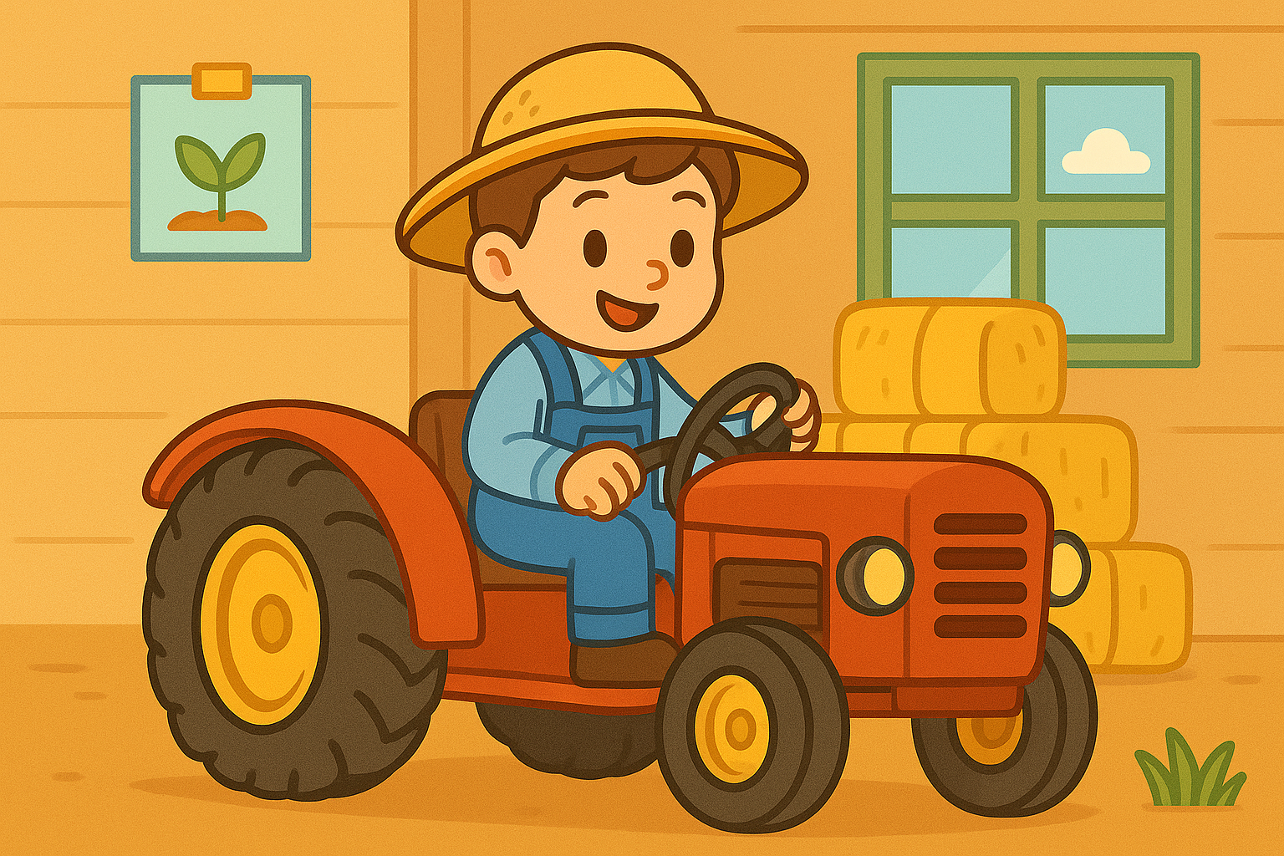

Câu hỏi số 3: Công việc của cô nuôi là gì?
1. Lái máy cày
2. Xúc cơm cho bé
3. Đánh bắt cá

Slide 25
2. Xúc cơm cho bé

Slide 26


Slide 27

PHẦN THI: CHUNG SỨC

Slide 28

XIN CHÂN THÀNH CẢM ƠN CÁC CÔ GIÁO
Chúc các con chăm ngoan, học giỏi

